Slide 1
唐 诗 二首
人教版八年级下册
第六单元

Slide 2
课堂·导入
古诗中有一种歌行体，它的特点是不讲究格律，任由诗人创作兴致所至，抒发感情，句数多少不限，可以说是句式整齐的“自由体”诗。今天，我们就来学习杜甫的一首歌行体古诗《茅屋为秋风所破歌》。

Slide 3
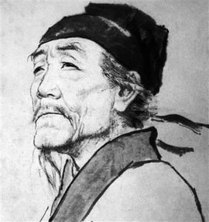
作者·简介
杜甫（公元712年-公元770年），字子美，自号少陵野老。汉族，祖籍襄阳，河南巩县（今河南省巩义）人。唐代伟大的现实主义诗人，与李白合称“李杜”。为了与另两位诗人李商隐与杜牧即“小李杜”区别，杜甫与李白又合称“大李杜”，杜甫也常被称为"老杜"。

Slide 4
作者·简介
时期 | 生活特点 | 诗歌特点
读书和漫游时期（30岁以前） | 漫游各地，遇知音李白、高适等人。 | 此期间代表作有《望岳》、《房兵曹胡马诗》、《赠李白》等。
困居长安时期 （30-44岁） | 这一时期，杜甫先在长安应试，落第。 | 写了《兵车行》、《丽人行》等批评时政、讽刺权贵的诗篇，及三篇《大礼赋》。而《自京赴奉先县咏怀五百字》尤为著名。
陷贼和为官时期（44-48岁） | 安史之乱爆发，杜甫把家安置在鄜州，中途为安史叛军俘获，押到长安。 | 写成《月夜》、《春望》、《哀江头》等诗。
西南漂泊时期（48-50岁） | 杜甫弃官，携家人逃难，过了一段比较安稳的生活。 | 《春夜喜雨》《茅屋为秋风所破歌》《蜀相》《闻官军收河南河北》《登高》《登岳阳楼》等大量名作。

Slide 5
写作·背景
唐肃宗乾元二年（759），关中地区闹饥灾，民不聊生。这年秋天，杜甫弃官到秦州，又辗转到四川。在亲友的帮助下，杜甫在成都西郊的浣花溪畔建起了一座草堂，过上了暂时安定的生活，他感到快乐和自足，于是歌唱春雨，寻花漫步，遣兴江边，以诗自娱。但是，这种表面上的安逸，掩饰不住他的贫穷，更不能冲淡公那一贯的忧国忧民情怀。上元二年（761）秋天，一场暴雨袭击了他的茅屋，再一次把他从浪漫的隐居生活中敲醒，让他面对现实，让他忧思，于是写下了《茅屋为秋风所破歌》这首诗。

Slide 6
学习·目标
1、熟读课文，了解所写内容。
2、了解诗歌意境。 3、品味作者忧国忧民的思想感情

Slide 7
字·词·音
1.注音
三重茅 挂罥 长
林梢 塘坳 倚杖
布衾 何由彻 大庇
突兀 见此屋
（chóng）
（juàn）
（cháng）
（shāo）
（ào ）
（yǐ）
（qīn）
（chè）
（bì）
（wù）
（xiàn）

Slide 8
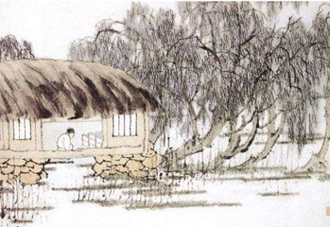
整体·感知
听读课文——分析文章结构。
点击图片
茅屋为秋风所破歌

Slide 9
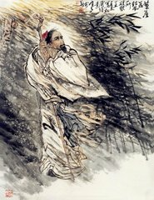
整体·感知
故事梗概
秋风破屋，心情苦痛
群童盗茅，无可奈何
破屋漏雨，忧思不绝
期盼广厦千万间

Slide 10
新课·讲解
第一节赏析：
1.作者用哪个词语来描写秋风？
（怒号）
2.为什么用“怒号”而不用“猛烈”或是“凶猛”等词语呢？
（“怒号”说明风之大，风之猛烈和无情。同时，它运用了拟人的手法。）

Slide 11
新课·讲解
3.“卷”和“吹”相比较，在描写风之猛烈上哪个词更好？
（ “卷”字好。即形象又有力度。）
4.后面的动词还有哪些？其用法有什么好处？
“飞”——“洒”——“挂”——“飘转”——“沉”等动词。刻画了茅草飞扬的动感场面。
5.请给本段加一个小标题。
（秋风破屋）

Slide 12
新课·讲解
第二节赏析：
1、落在地上的茅草拾回来还是可以修理茅屋的。可是被一群顽童抱跑了，诗人着急了。他说：“南村群童欺我老无力”，可是当时杜甫写作此诗的时候才49岁啊，为什么用了一个“老”字呢？是不是用得不正确呢？
（诗人饱经战乱之苦，是未老先衰、心力憔悴啊。）

Slide 13
新课·讲解
第三节赏析：
1、茅屋被风吹破之后，最怕什么？
（下雨）
2、给本段加一个小标题。
（夜雨湿屋）
3、文中的哪两个句子表现了作者的这种痛苦难眠
的心情？
（自经丧乱少睡眠，长夜沾湿何由彻）

Slide 14
新课·讲解
第四节赏析：
1、漫漫长夜，作者无法入眠，他在想什么？
（ 安得广厦千万间……吾庐受冻死亦足 ）
2、给本段加一个小标题。
（ 祈求广厦 ）
3、由此可见杜甫是一个怎样的人？
（ 忧国忧民 ）

Slide 15
新课·讲解
茅 屋 为 秋 风 所 破 歌
忧国忧民
秋风破屋
——
群童抱茅
——
夜雨湿屋
——
祈求广厦
天下寒士俱欢颜

Slide 16
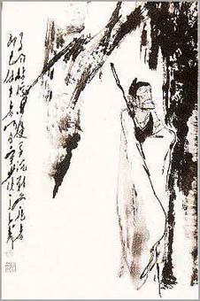
课堂·小结
秋风破屋的情景
惨
愿
群童抱茅的感叹
推己及人的胸怀
悲
长夜沾湿的苦痛
哀
全诗描写自己饱经离乱、困苦凄凉的生活，体现自己要让天下寒士得到欢乐的情怀，由已及人感人至深，特别是最后一段集中表现了诗人忧国忧民，毫不利己、专门利人的崇高思想境界。

Slide 17
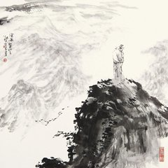
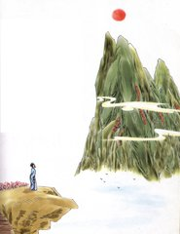
拓展·延伸
望岳（杜甫）
岱宗夫如何？齐鲁青未了。
造化钟神秀，阴阳割昏晓。
荡胸生曾云，决眦入归鸟。
会当凌绝顶，一览众山小。

Slide 18
课堂·导入
白居易在诗歌上一向主张“文章合为时而著，歌诗合为事而作”（文章应该为了反映时代而写，诗歌应该为了反映现实而作），今天我们就学习他的一首“为事”所做的诗歌——《卖炭翁》。这首诗歌的体裁叫做乐府诗，乐府是指自汉代以来收集和整理创作诗歌的官署，后也指自乐府流传出来的诗歌。叫乐府诗。

Slide 19
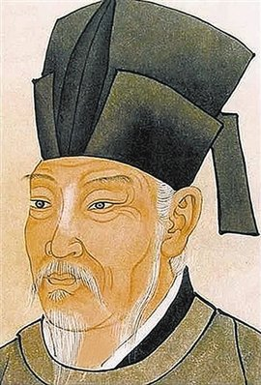
作者·简介
白居易（772年－846年），字乐天，号香山居士，又号醉吟先生，祖籍太原，到其曾祖父时迁居下邽，生于河南新郑。是唐代伟大的现实主义诗人，唐代三大诗人之一。白居易与元稹共同倡导新乐府运动，世称“元白”，与刘禹锡并称“刘白”。

Slide 20
写作·背景
这首诗是白居易《新乐府》五十首中的第三十二首，作于元和四年（809）。题下自注：“苦宫市也”，说明了诗的主旨：一是指百姓苦于宫市的巧取豪夺；二是指宦官的恶行，败坏了宫市之名，毁了皇家的声誉。既为民生叫屈，又为皇上担忧。“宫”指皇宫，“市”是买的意思。自唐德宗贞元（785—805）末年起，宫中日用所需，不再经官府承办，由太监直接向民间“采购”，谓之“宫市”，又称“白望”（言使人于市中左右望，白取其物）。太监常率爪牙在长安东市、西市和热闹街坊，以低价强购货物，甚至不给分文，还勒索进奉的“门户钱”及“脚价钱”，百姓深受其害。韩愈《顺宗实录》一语道破：“名为宫市，其实夺之。”

Slide 21
字·词·音
1.注音
bìn
niǎn
zhé
鬓 辗 辙
骑 敕 叱
将 系
jì
chì
chì
jiāng
jì

Slide 22
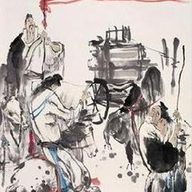
整体·感知
听读课文——分析文章结构。
点击图片
卖炭翁

Slide 23
新课·讲解
1、诗歌出现了哪些人物？
2、诗歌主要讲了什么故事？
3、围绕炭可以分为哪几个层次？
卖炭翁和黄衣使者白衫儿（宫使）
一个卖炭翁辛苦烧的一车炭最终被宫使用半匹红绡一丈绫掠夺一空
烧炭——运炭——被夺炭

Slide 24
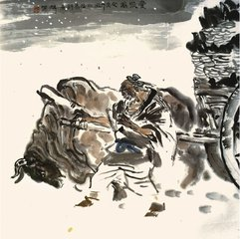
新课·讲解
满面尘灰烟火色
两鬓苍苍十指黑
肖像描写
烧炭艰辛、生活困苦

Slide 25
新课·讲解
卖炭得钱何所营？身上衣裳口食。 可怜身上衣正单，心忧炭贱愿天寒。
肖像描写
心理描写
生活困苦、艰辛

Slide 26
新课·讲解
夜来城外一尺雪，晓 炭车 冰辙。 牛困人饥日已高，市南门外泥中 。
驾
辗
歇
动作描写
运炭的艰难

Slide 27
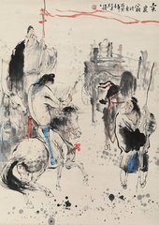
新课·讲解
翩翩两骑来是谁？
黄衣使者白衫儿。
肖像描写
趾高气扬、得意忘形

Slide 28
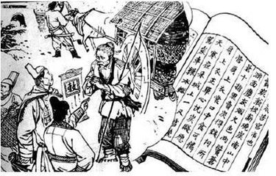
新课·讲解
手把文书口称敕，
回车叱牛牵向北。
动作描写
仗势凌人、蛮不讲理

Slide 29
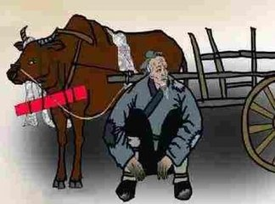
新课·讲解
一车炭，千余斤，宫使驱将 。 半匹红绡一丈绫，系向牛头充炭直。
惜不得
心理描写
炭被掠夺，虽然舍不得，但无可奈何。

Slide 30
课堂·小结
烧炭艰辛
卖炭翁
运炭艰难
（肖像、心理、动作描写）
生活困苦艰辛
对比
炭被掠夺
仗势凌人
蛮横冷酷
宫使
夺炭
（肖像、动作描写）
通过记叙一个卖炭老翁辛苦劳动所得最终被宫使掠夺一空遭遇，揭露了宫市的罪恶和统治阶级的残暴，同时也表现了作者对下层劳动人民的深切同情。

Slide 31
写作·特色
（1）典型材料的选择与创作；
（2）通过肖像、语言、动作等描写刻画、塑造人物形象；
（3）鲜明的对比表现人物的不幸遭遇，宫使掠夺的残酷。

Slide 32
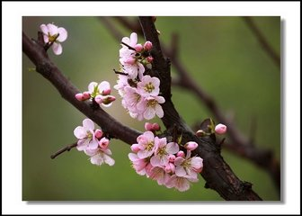
拓展·延伸
大林寺桃花（白居易）
人间四月芳菲尽，
山寺桃花始盛开。
长恨春归无觅处，
不知转入此中来。

